Slide 1
이산화탄소, 멈춰!
학교의 작은 실천, 화성의 큰 변화 – 탄소 ZERO 캠페인
화성 오산 교육지원청

Slide 2
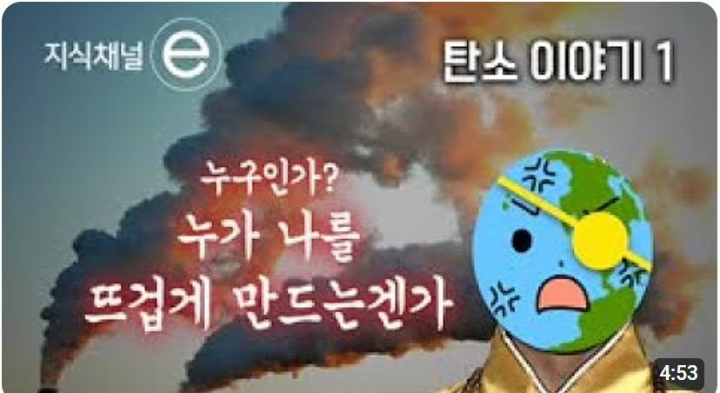
활동1: 영상을 시청한 뒤, 조원 친구들과 함께 빈칸을 채워봐요!
EBS 지식채널E - 탄소이야기1 누가 지구를 뜨겁게 만들었나?

Slide 3
활동2: 학교생활 속 탄소발자국 찾기 게임
Step 1: 조 별로 학교에서 탄소 발자국이 생기는 사례 떠올리기
Step 2: 한 조씩 돌아가면서 서로 다른 사례 말하기
Step 3: 아이디어가 끊기면 탈락! 가장 많이 말한 팀이 우승!

Slide 4
활동3: 학교에서 실천할 수 있는 탄소 제로 방안 고민하기
조원과 함께 학교에서 실천할 수 있는 탄소 제로 방안을
토론 한 후 발표하세요.

Slide 5
탄소 중립 캠페인, 가자!
학교의 작은 실천, 화성의 큰 변화 – 탄소 ZERO 캠페인
화성 오산 교육지원청

Slide 6
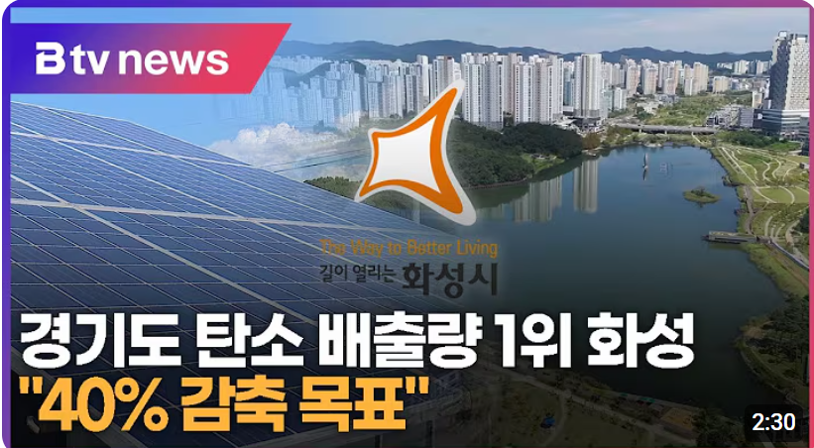
활동1: 영상을 시청한 뒤, 도전! 환경 골든벨

Slide 7
문제1
경기도 내에서 온실가스 배출량이 가장 많은 지역은 화성시다.

Slide 8
문제2
화성시는 2030년까지 배출량을 30% 감축할 계획을 세웠다.

Slide 9
문제3
농어촌이 많은 남부지역에 에너지 자립마을을 조성하기로 했다.

Slide 10
문제4
화성시는 친환경 자동차와 친환경 농축산업도 확대하는 방안을 마련하고 있다.

Slide 11
활동2: 탄소 중립 캠페인 만들기!
1) 우리도 화성 시민으로서 탄소 중립을 위해 노력해봅시다.
→ 조별로 탄소 중립 캠페인 만들기!
2) 유인물을 확인해주세요.

Slide 12
화성 탄소 중립, 선언!
학교의 작은 실천, 화성의 큰 변화 – 탄소 ZERO 캠페인
화성 오산 교육지원청

Slide 13
활동1: 화성 탄소 중립, 선언하기!
1) 조 별로 실천한 탄소 중립 캠페인을 발표해주세요.
2) 친구들이 발표할 때, 경청한 뒤 동료평가를 작성해주세요.

Slide 14
활동2: 성찰 일지 작성하기
지난 활동을 돌아보며 성찰 일지를 작성해주세요.

